Slide 1

MLSA Introduction
KNU_MLSA @knu_mlsa
MLSA | 조해민

Slide 2
MLSA Introduction
Notes:
김민주

Slide 3
MLSA?
Microsoft Learn Student Ambassadors
세상에 존재하는 실제 문제를
기술로 해결하고 싶어하는 학생들이
커뮤니티를 이끌고 영향력을 만들어가는 프로그램
Notes:
김민주

Slide 4



MLSA?
Microsoft Learn Student Ambassadors
공부
문제해결
전파
Notes:
김민주

Slide 5
활동 절차
1. Microsoft Teams MLSA 그룹 가입
2. Learning Path를 통한 MS 기술 공부
3. 워크샵, 해커톤, 체험부스 등의 이벤트 개최
4. 지역 매니저를 통해 활동 보고
Notes:
김민주

Slide 6
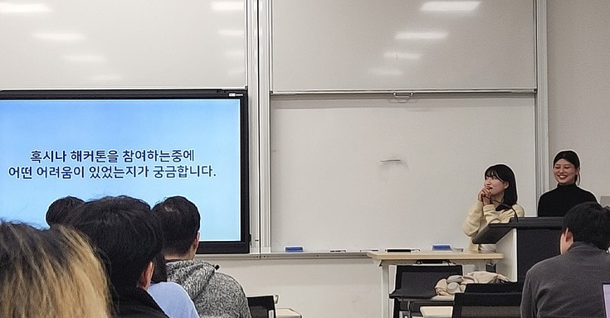
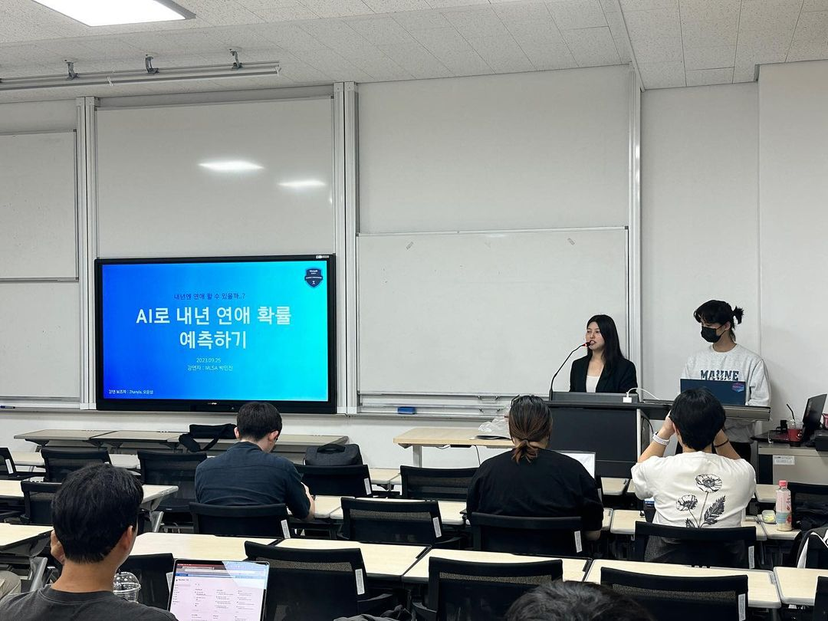
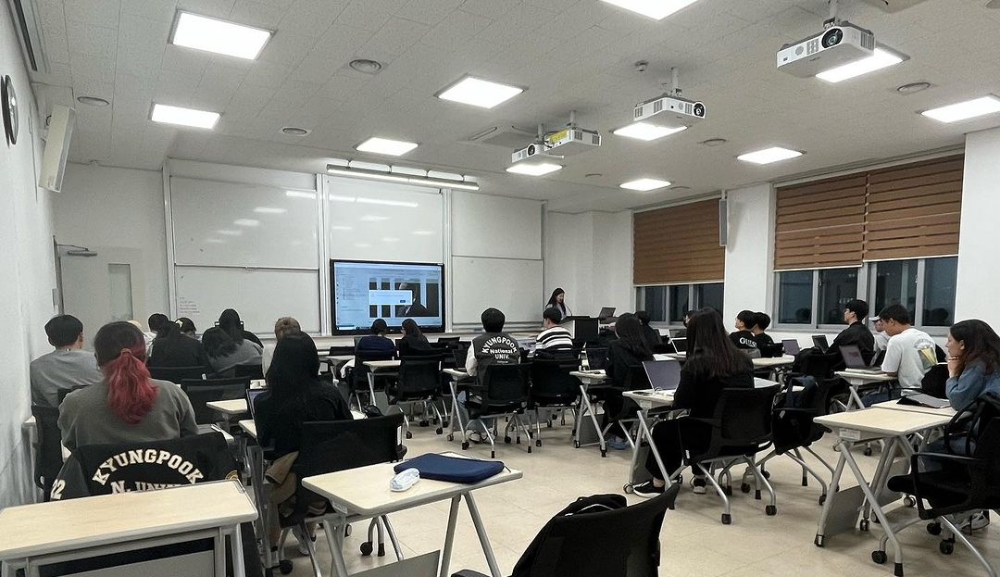
활동 내용
Notes:
김민주

Slide 7




활동 목표
나의 성장
너의 성장
우리의 성장
Notes:
강다영
이러한 혜택을 바탕으로 좋은 사람들과 함께 성장할 수 있습니다. 성장을 갈망하는 누구나에게 아주 좋은 계기가 될 것.

Slide 8
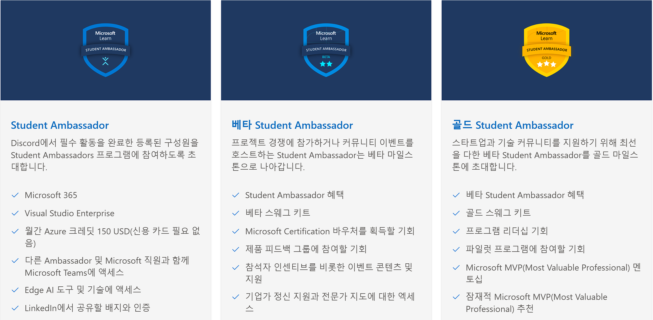
혜택
Notes:
강다영
이러한 혜택을 바탕으로 좋은 사람들과 함께 성장할 수 있습니다. 성장을 갈망하는 누구나에게 아주 좋은 계기가 될 것.

Slide 9
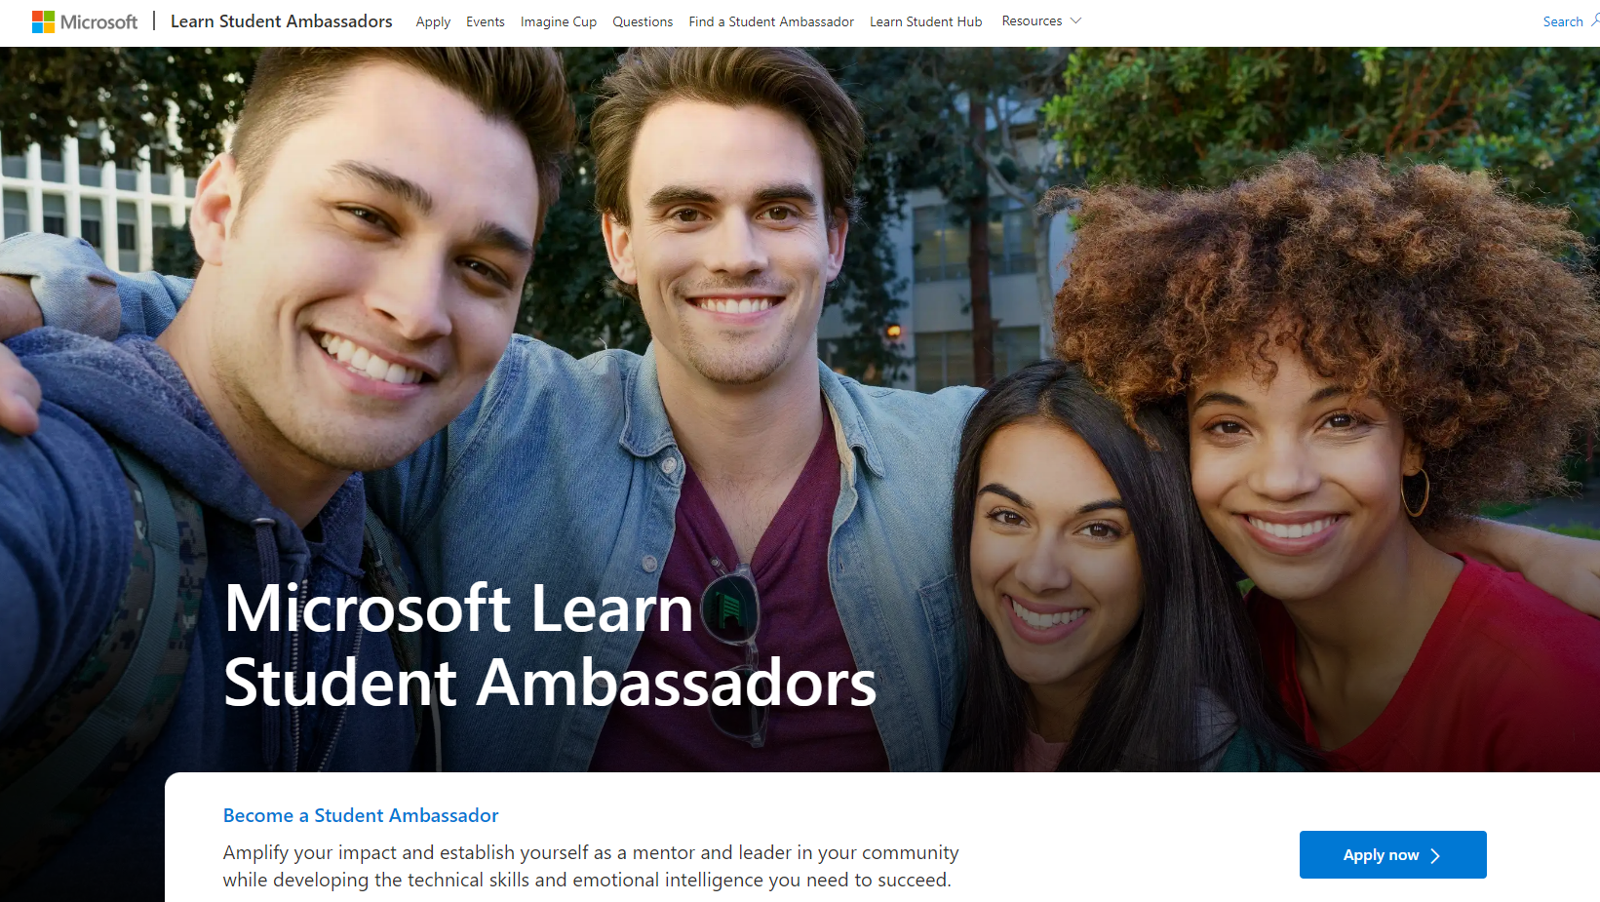

Notes:
조해민

Slide 10
KNU_MLSA
@knu_mlsa

